Slide 1
Travail de cloche
Write a sentence with a feminine partitive which does not use manger as the verb.

Slide 2
Bonjour!
mercredi, le vingt-cinq septembre
un moment de culture francophone
avoir
la révision
les mots utiles

Slide 3
Pourquoi tombons-nous?
Nous tombons pour apprendre comment se lever.

Slide 4
Sommes-nous prêts?
Nous sommes prêts !

Slide 5
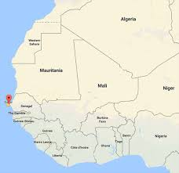
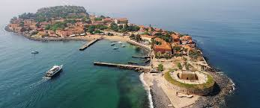
L’Ȋle Gorée, an island to the west of Dakar, Senegal, is a memorial to the victims of the trans-Atlantic slave trade.

Slide 6
avoir to have
j’ai
tu as
il a
elle a
nous avons
vous avez
elles ont
ils ont

Slide 7
La révision
Est-ce que tu aimes les haricots verts?
Tu jetes l’hippopotame / Jete l’hippopotame.
Le mercredi, je mange trois pommes.
Le mercredi, je mange du porc.
Je mange un crayon le mercredi. / Je mange des crayons le mercredi.
Parlons-nous anglais? Étudions-nous l’anglais? Aimons-nous l’anglais?

Slide 8
passer un examen.
être reçu à un examen = réussir à un examen.
rater un examen.
assister à la classe de français.
attendre la musique.
aider votre amie
une note
les devoirs
un cours
une classe
une bourse

Slide 9
mercredi, le vingt-cinq septembre
un moment de culture francophone
avoir
les mots utiles

Slide 10
Devoirs

Slide 11
Billet de sortie
Bob eats four cookies (biscuits) every Wednesday, and every Sunday he eats ice cream for lunch.

